Slide 1
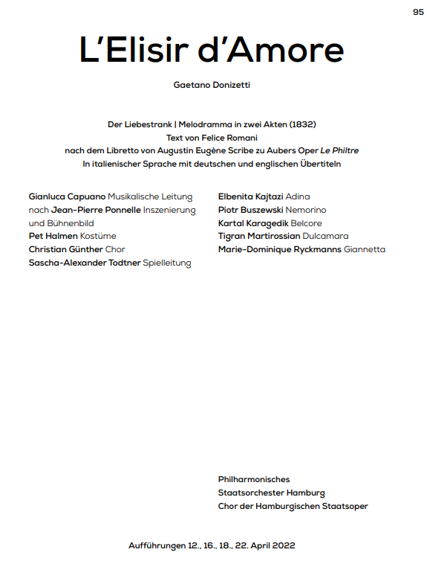
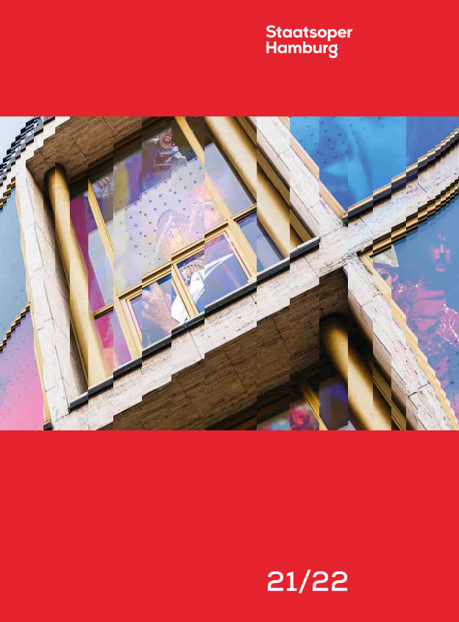

Slide 2
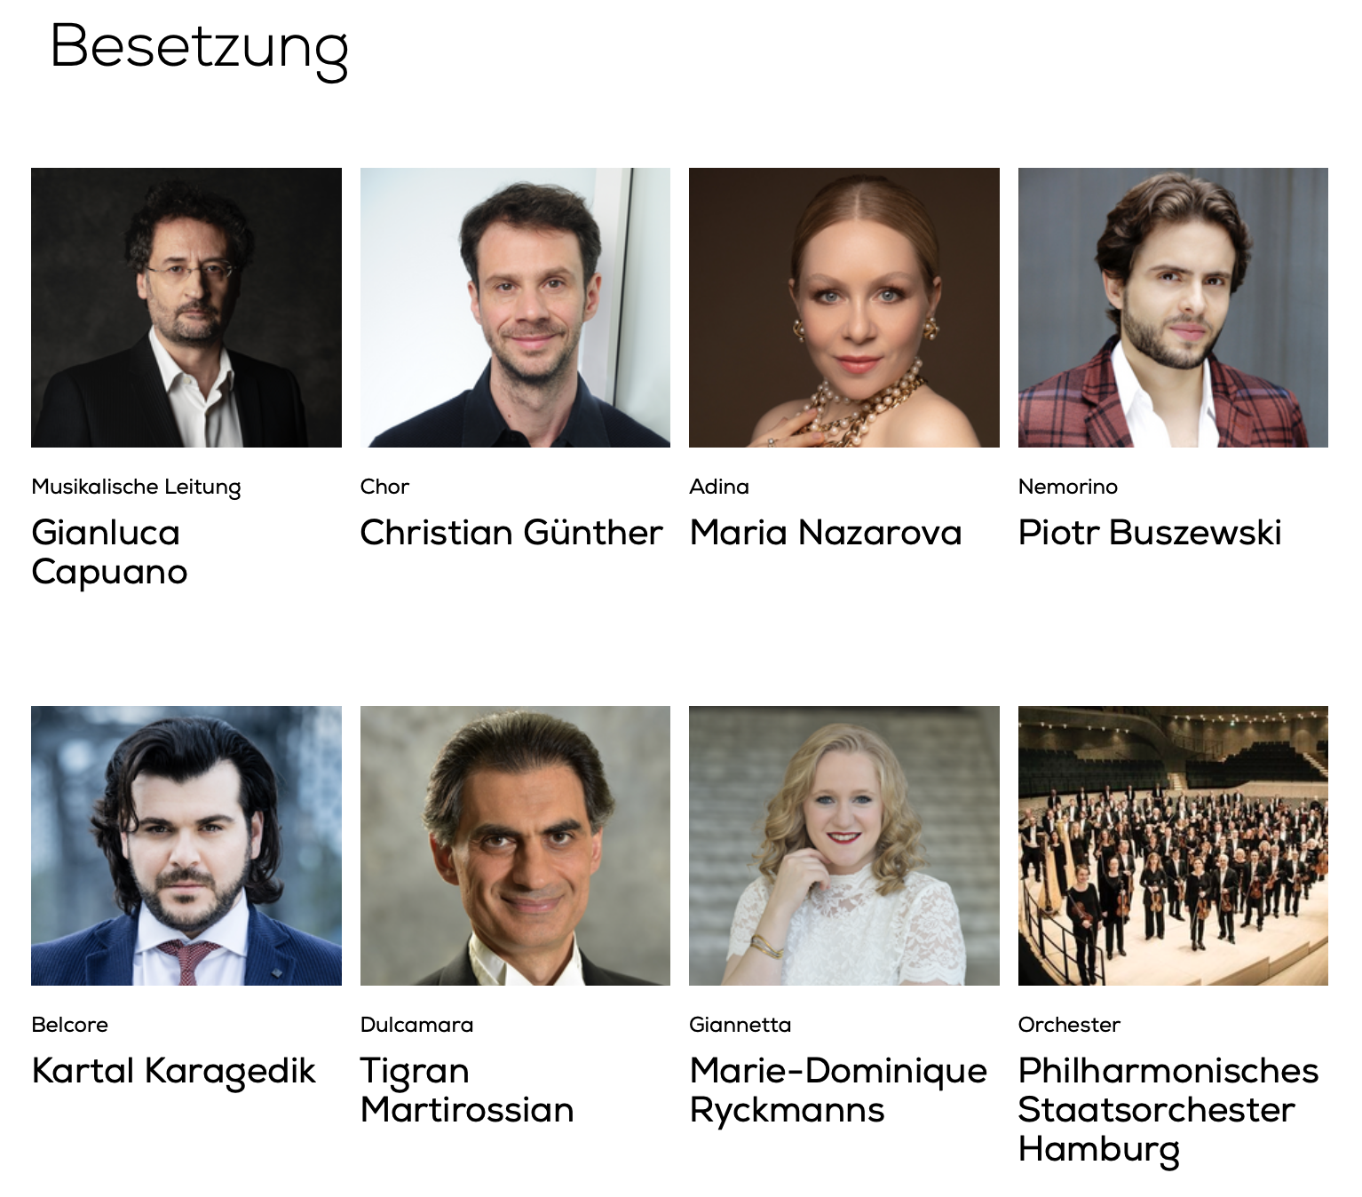

第一幕
内莫里诺，一个贫穷的农夫，爱上了富有、年轻且博学的佃户阿迪娜。内莫里诺天真害羞，无法正确表达自己的感情。阿迪娜太骄傲，不愿主动迈出第一步。阿迪娜朗读了特里斯坦和伊索尔德的故事。她对此感到好笑：特里斯坦曾用爱情魔药赢得了伊索尔德的心。军士贝尔科雷和他的士兵部队进驻村子，立即向阿迪娜求爱。阿迪娜希望内莫里诺能有贝尔科雷那样的勇敢和自信。看起来军士有成功的希望。内莫里诺感到绝望。杜尔卡马拉医生来到村子，自称是欧洲闻名的神奇医生，宣传他的万能药可以治愈所有痛苦和忧虑。村民们纷纷购买。内莫里诺看到了机会：他向杜尔卡马拉询问特里斯坦的爱情魔药。这个狡猾的骗子用内莫里诺所有的现金，卖给他一瓶普通的波尔多红酒当作神奇药水。不过，这药水要24小时后才能发挥完全的效果；那时，杜尔卡马拉早已离开。内莫里诺兴高采烈地喝光了酒，并假装对阿迪娜漠不关心（确信魔药的神奇力量）。阿迪娜对内莫里诺的行为感到恼火。为了报复，她假装答应与贝尔科雷结婚。由于军队接到行军命令，婚礼要在当天举行。内莫里诺恳求阿迪娜至少等到第二天。但他只收获了嘲笑。
第二幕
即将举行的婚礼被庆祝。阿迪娜和杜尔卡马拉表演了一场即兴喜剧。来了一个公证人，但阿迪娜希望在晚上才签署婚约。内莫里诺请求杜尔卡马拉给他第二瓶神奇药水，但他已经没有钱了。他让贝尔科雷招募他为士兵，用得到的钱购买了药水。这次，药水似乎发挥了作用：许多女孩突然围绕着内莫里诺。他不知道真正的原因：他的叔叔留给他一大笔遗产。阿迪娜嫉妒地观察着内莫里诺和那些女孩。她从杜尔卡马拉那里得知，内莫里诺是因为爱她才卖身为兵。阿迪娜对自己与内莫里诺的游戏感到羞愧。杜尔卡马拉也向她推销神奇药水，但她没有上当。她想用“自己的眼睛和微笑”赢回内莫里诺。内莫里诺注意到阿迪娜情绪的变化。阿迪娜买回了贝尔科雷的招募合同。她向内莫里诺表白了自己的爱。贝尔科雷很快适应了新情况：一个士兵不需要长时间寻找，对他来说有足够的女孩。杜尔卡马拉夸耀帮助内莫里诺找到了爱情的幸福。村民们让他高枕无忧，并纷纷挤着要购买这种药水。

Slide 3
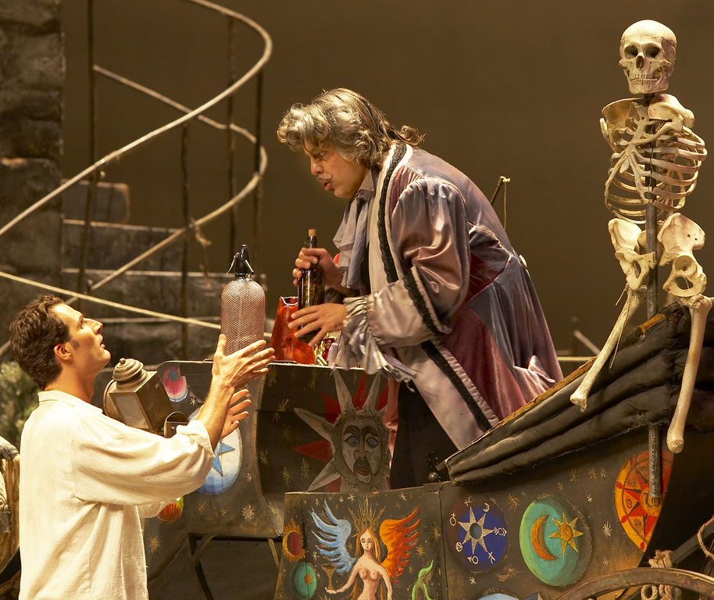
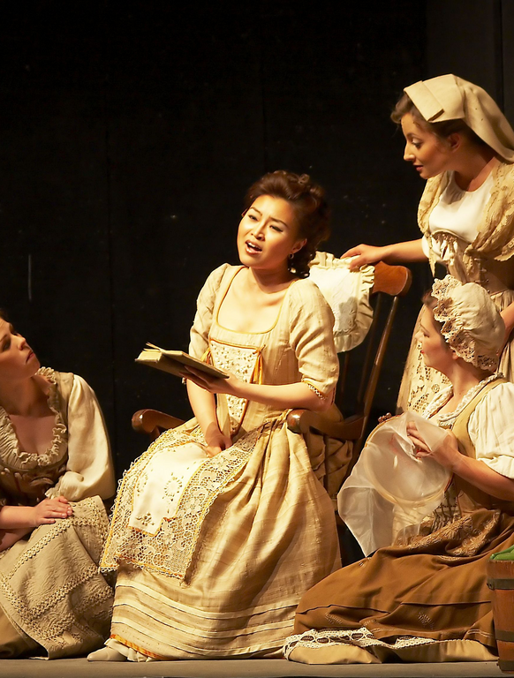

Slide 4
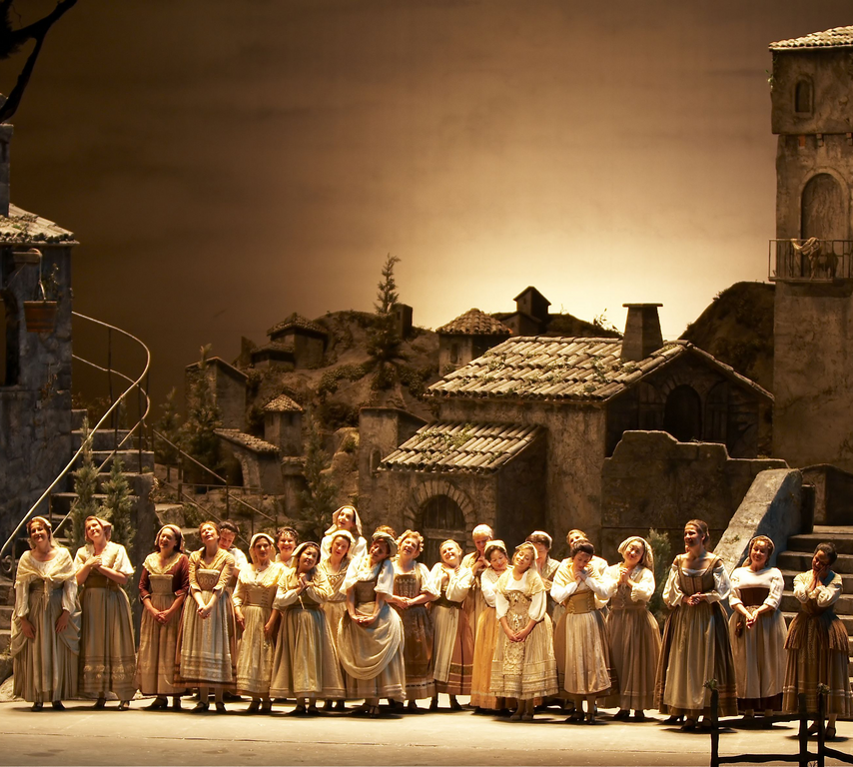
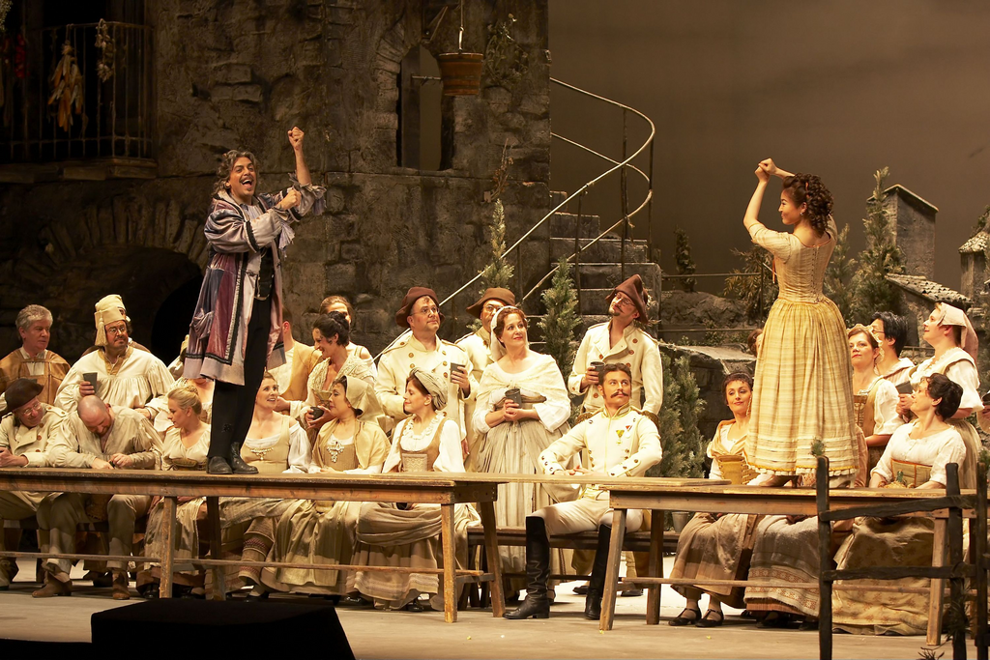
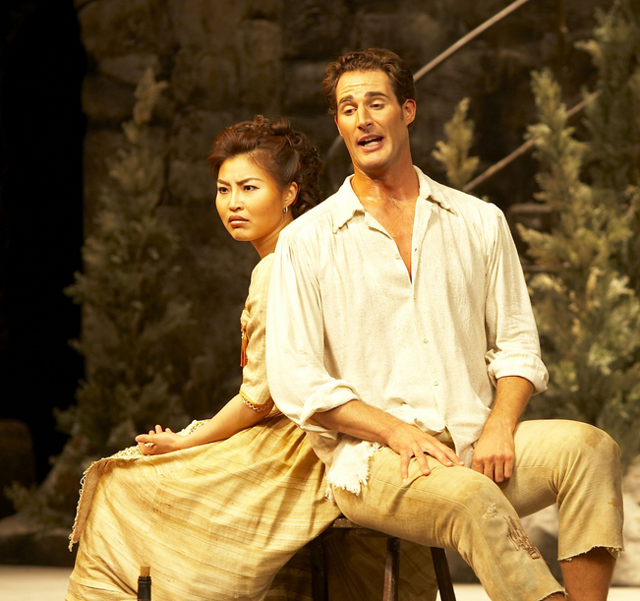

Slide 5

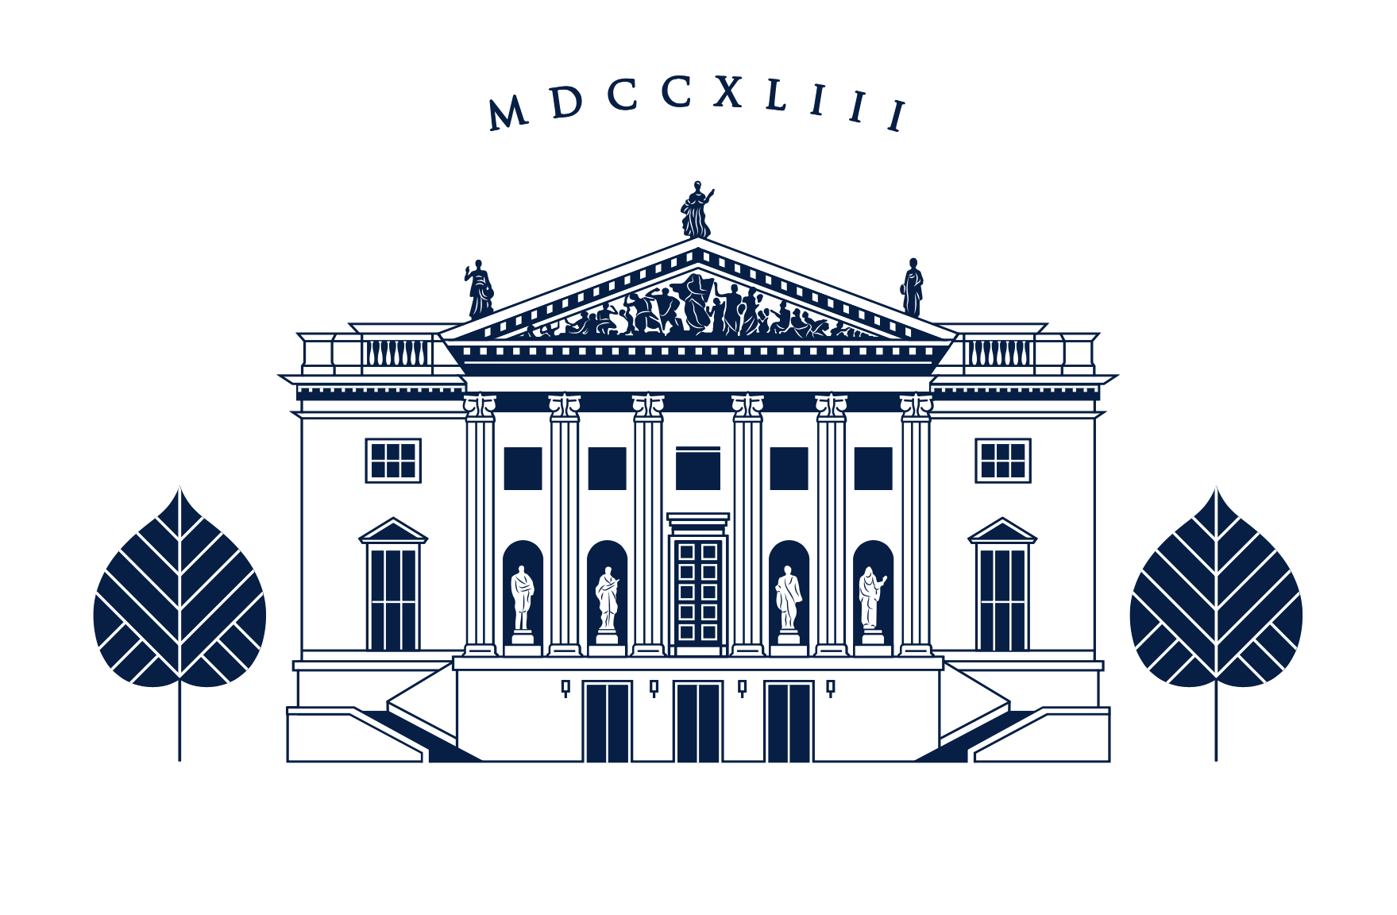
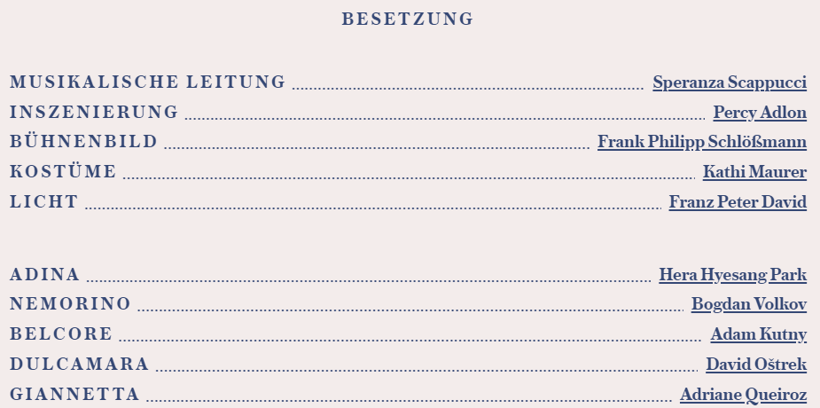

Slide 6
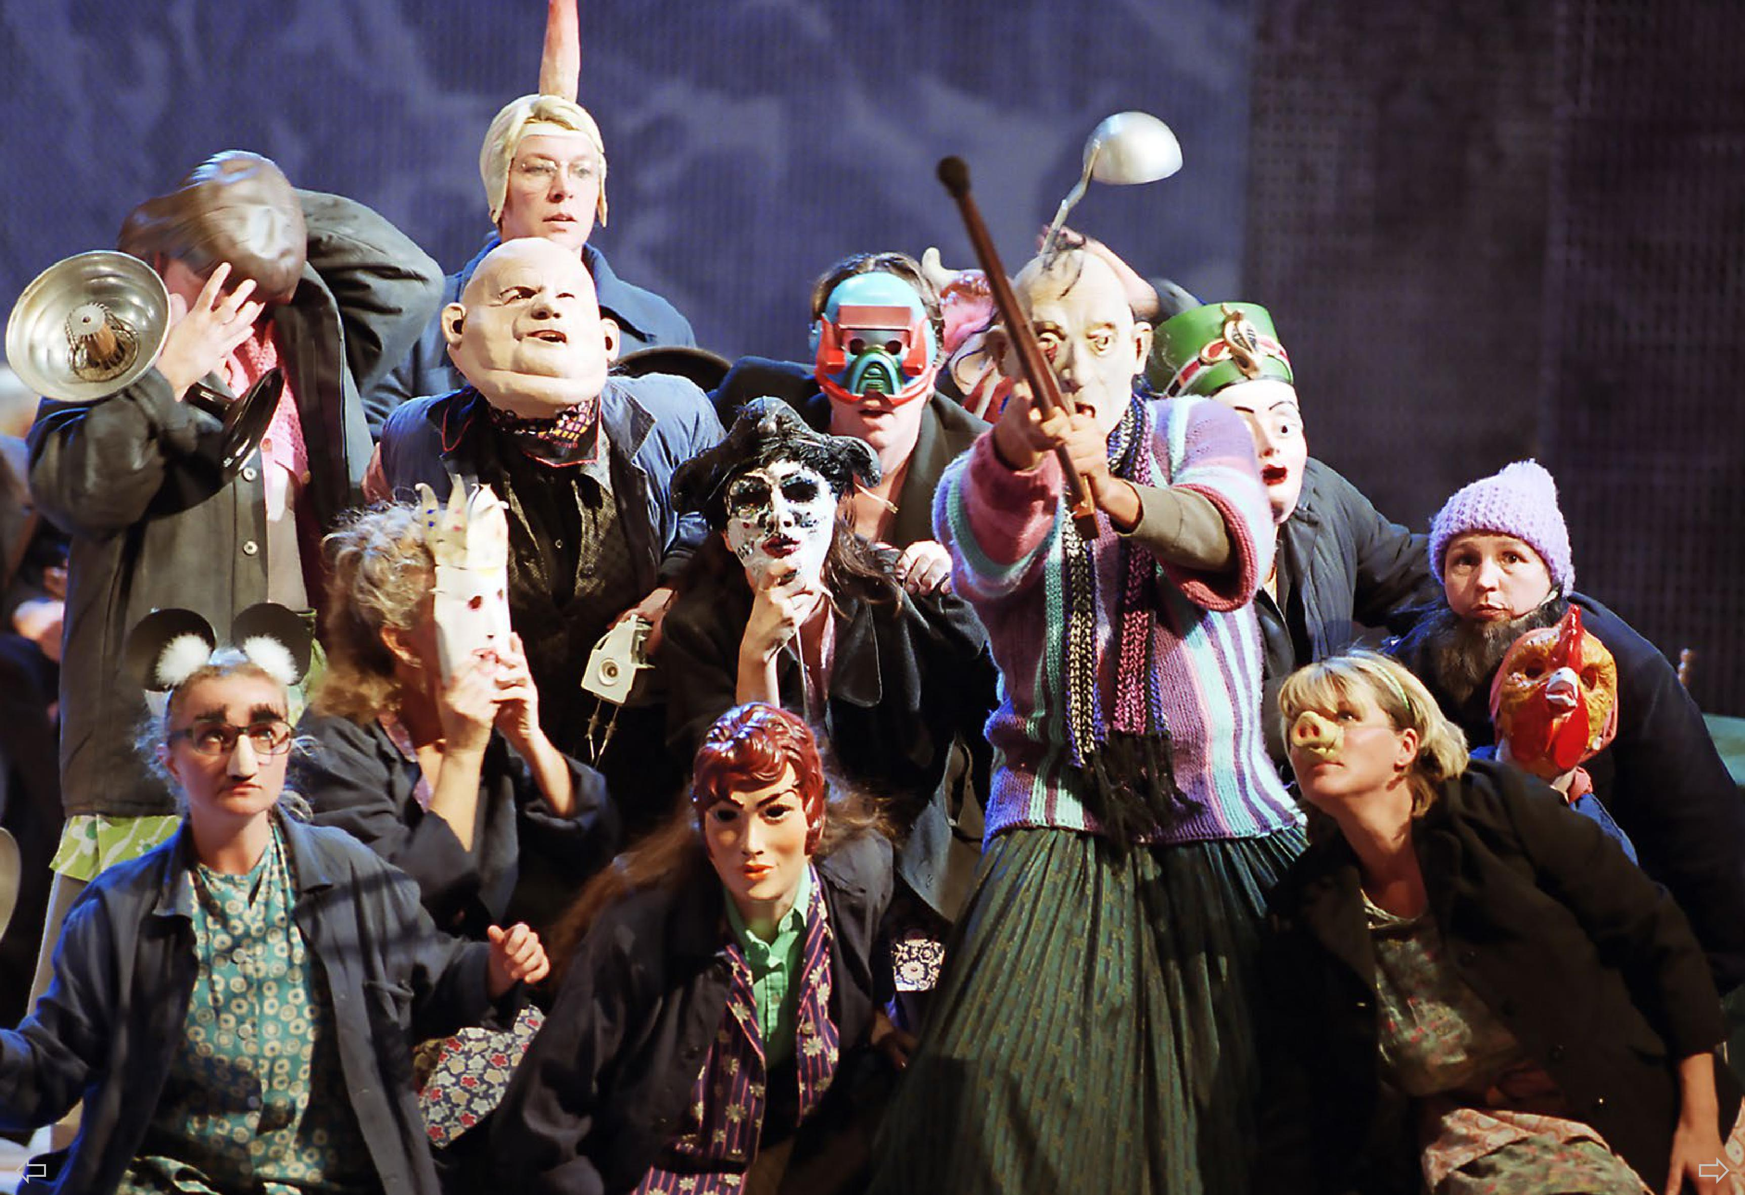
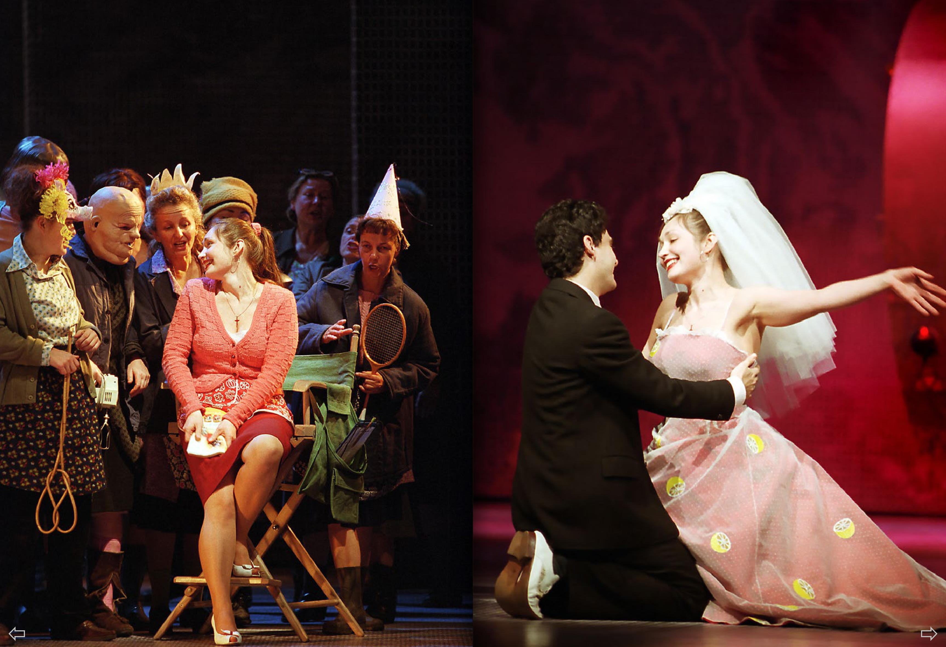
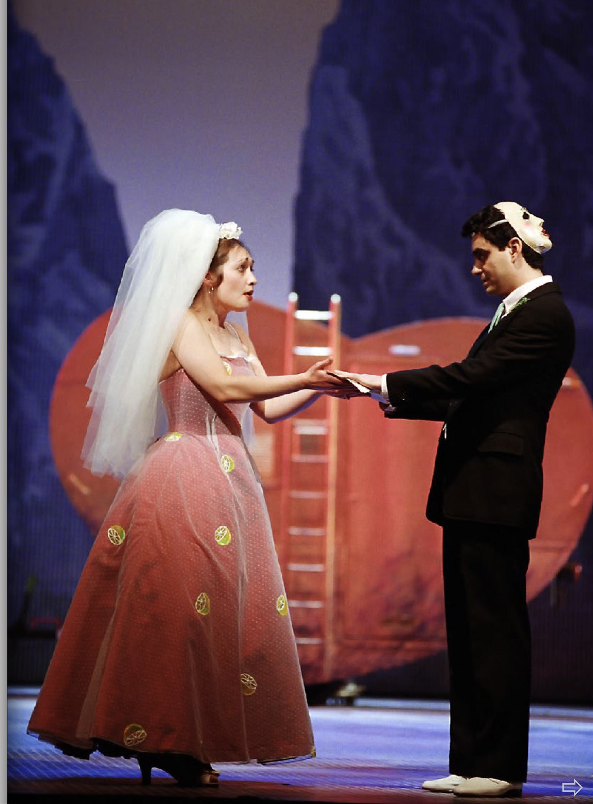
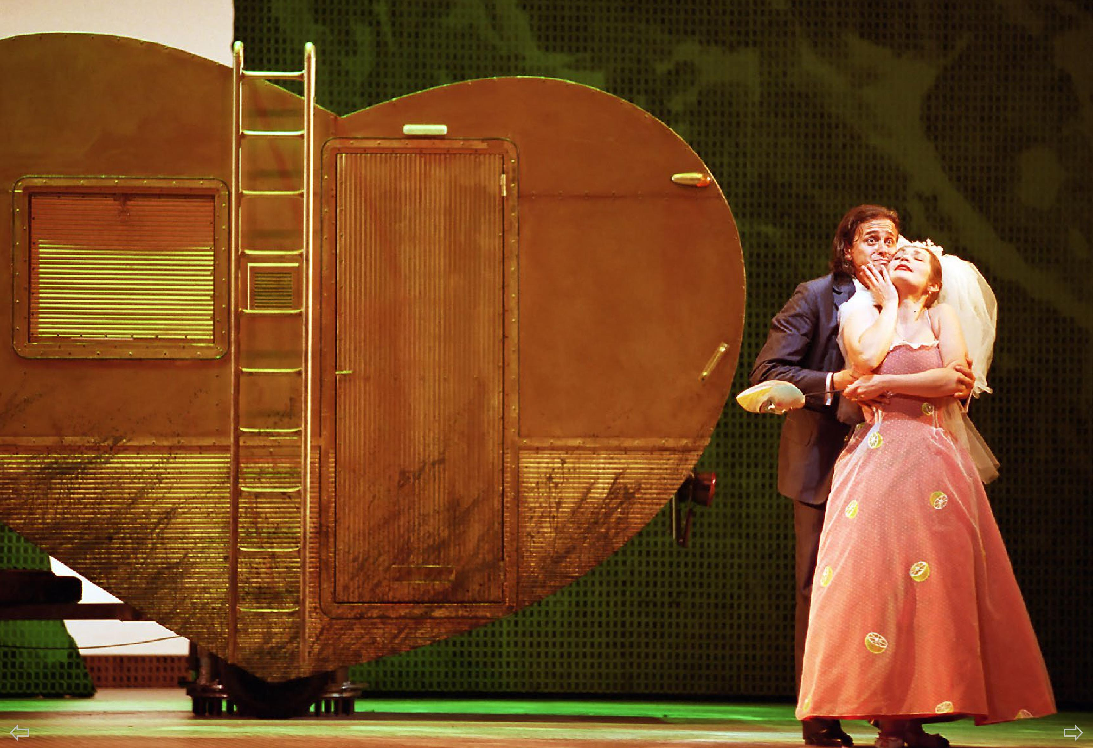

Slide 7
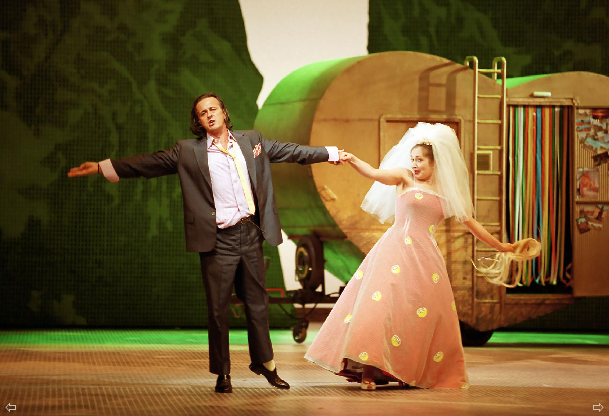
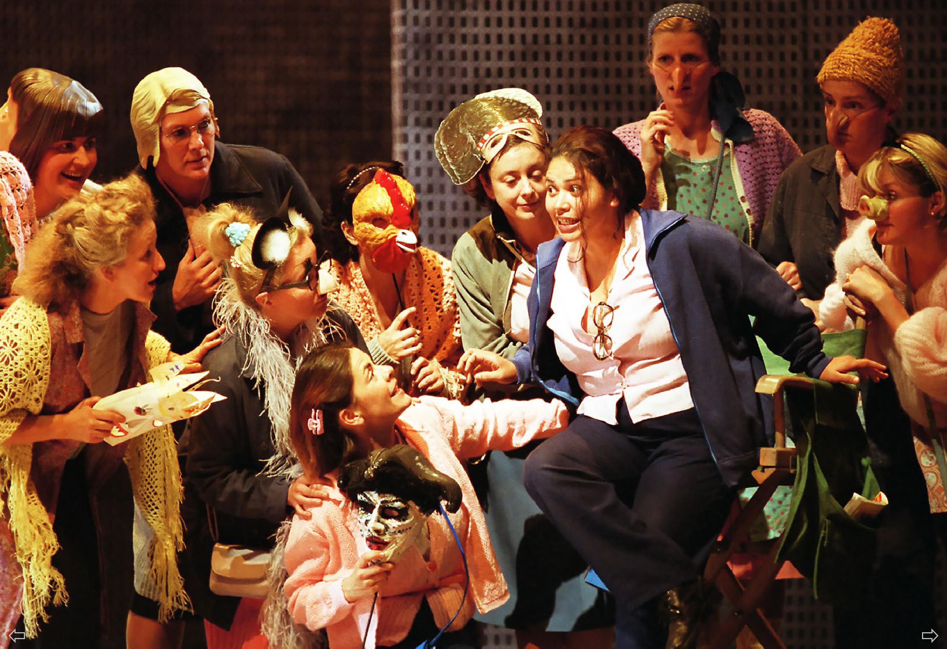
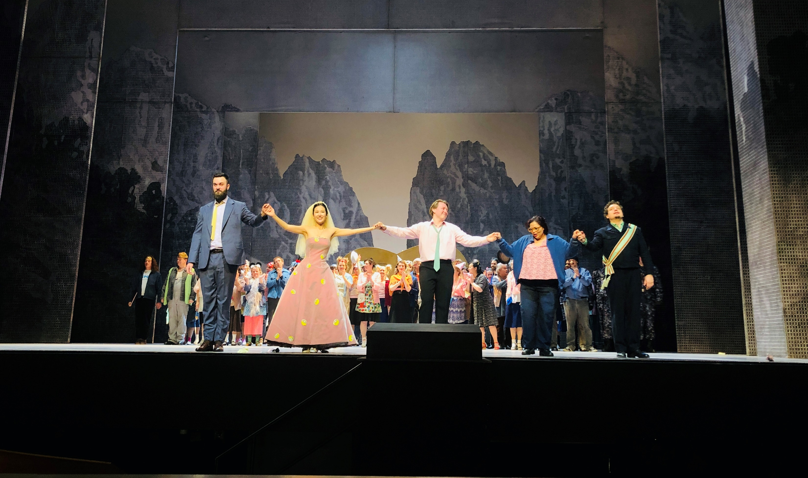

Slide 8
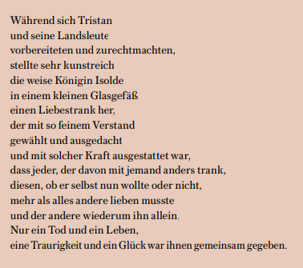
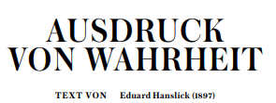
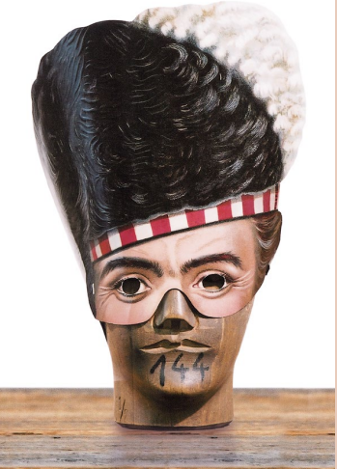
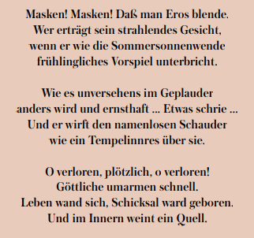
在歌剧界，我认为《爱情药水》、《唐·帕斯夸莱》和《军团的女儿》是多尼采蒂创作的最迷人、最完美的作品。 他更好的抒情悲剧每一个都因细节而发光。 然而，只有三部喜歌剧是统一的作品，其中弱者消失而有利于善良。 毫无疑问，多尼采蒂的气质和才华（和罗西尼一样）更倾向于欢快和喜剧，而不是悲剧。 您如何解释多尼采蒂的喜歌剧数量极少？ 首先，肯定是来自外部环境。 歌剧在意大利一直排在第二位； 它没有最早的歌唱才能，而且收入低于严肃的歌剧。 它们无比长的寿命也说明了多尼采蒂欢快作品的真正艺术价值； 这三部喜歌剧在今天仍然脱颖而出，就像多尼采蒂从失败悲剧的海洋中拯救出来的岛屿。 L'elisir d'amore 于 1832 年首演，至今已有 65 年历史，对于一部轻快欢快的歌剧来说，堪称不朽之作。 在这种“爱情药水”中，意大利音乐的所有独特和可爱之处都毫不退缩地呈现在我们面前。 这些旋律、这些场景是多么甜美的歌声，总的来说，总是充满戏剧性！ 自然的对称性，作为意大利音乐的唯一特征，在这里与迷人的清新和几乎可以称为巧妙的轻盈相结合。 “爱情药水”中田园诗般的元素与军人形成鲜明对比，这两者再次与他们共同的美味衬托，老江湖骗子形成鲜明对比！ 毫无疑问，多尼采蒂作品的巅峰之作“L'elisir”和“Don Pasquale”也标志着后罗西尼歌剧狂欢的巅峰。 在“L'elisir”中，一切都是自然、节俭、充满生机的。 鲜活常增加光彩，柔和增加深情； 即使是“平凡”，在英雄和悲剧歌剧中如此令人瘫痪，在这里也优雅地出现在日常生活的温和照明中。 费利克斯·门德尔松的朋友乔利曾在《音乐世界》中讲述过，有一天在伦敦，一群博学多才的作曲家和音乐鉴赏家义愤填膺地谴责“爱情药水”，门德尔松起初沉默不语、焦躁不安，后来又如何在他的椅子上，最后在被要求投票时惊呼道：“我只知道，先生们，如果我创作了‘爱情药水’，我会非常高兴！”奇怪的是，多尼采蒂喜剧中严肃和忧郁的时刻通常会结束承受着真实的压力，朴素的情感，这是我们在他的悲剧中很少遇到的。 想想“爱情药水”和“唐·帕斯夸莱”中渴望或温柔的时刻。 这是一种善意逆转的作品：在欢快中真实而自然，在滑稽中，多尼采蒂不由自主地保持了这种状态，即使是在表达更严肃的感情时，只要这些形成，可以说，只是一个大的附属品，开朗的风景。
当特里斯坦和他的同胞们正在准备和准备时，聪明的伊索尔德王后非常熟练地在一个小玻璃罐里准备了一种爱情药水，它经过精心挑选和设计，并被赋予了如此强大的力量，以至于任何人和其他人一起喝了它，无论是他愿不愿意，爱胜过一切，对方也只爱他一个人。 只有一死一生，一悲一喜，共同给了他们
面具！ 面具！ 那一个使爱神蒙蔽了双眼。 谁能忍受他如夏至般打断春天序曲时的笑脸。 在喋喋不休的谈话中，它是多么突然变得不同和严肃……有什么东西在尖叫……他把无名的战栗笼罩在她身上，就像寺庙的内部一样。 哦迷失，突然间，哦迷失！ 神采飞快。 生命扭曲，命运诞生。 在喷泉里哭泣。

Slide 9
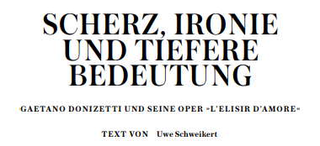
可以理解的是，这些预示着今天电视剧制作条件的早期工业限制在多尼采蒂的作品中留下了印记。 粗略的戏剧构图、刻板的旋律公式、打孔的和声和用粗笔执行的乐器，不是为了出色的原创性，而是为了技术专业性。 将源于贝多芬器乐范式的自主美学标准应用于它们——正如舒曼的判断所暗示的那样——意味着误判了戏剧音乐的前提条件和预期效果。 “别管这位伟大的音乐家了，”据说威尔第在 1893 年《福斯塔夫》罗马首演后的一次宴会上说，“我只是个剧院人。
多尼采蒂的成名之路并不平坦。 经过来自巴伐利亚州的乔瓦尼·西蒙·迈尔 (Giovanni Simone Mayr) 的全面培训后，他花了将近十年的时间才登顶。 另一方面，18 岁的罗西尼 (Rossini) 凭借 1810 年为威尼斯创作的第一部《法尔萨》(Farsa) 取得了成功，甚至更年轻的贝里尼 (Bellini) 也凭借他的第三部歌剧《伊尔》(Il) 的轰动成功超越了比他大四岁的多尼采蒂 (Donizetti) pirata«，于 1827 年在米兰的斯卡拉歌剧院首演。
多尼采蒂的道路更崎岖，他的上升速度更慢。 直到 1825 年，我们才在写给他的老师迈尔的一封信中读到这样的抱怨：“是的，我从一开始就知道可怜的歌剧作曲家这个职业是最不幸的职业之一，只有迫不得已才让我坚持下去。 “ 他在 1819 年到 1830 年之间写了至少 30 部歌剧——在某些年份，比如 1827 年，应该是五部——因为他迫切需要钱。 这为他赢得了快速写作和频繁写作的声誉。 »Panthéon charivarique« 中的一幅漫画显示他双手同时坐在两根乐谱上。 因此，尖刻的海涅嘲笑他的“生育能力，他仅次于兔子。”门德尔松甚至想用意大利人众所周知的懒惰来解释多尼采蒂写作的速度。 然而，其原因还有其他根源：它们在于意大利歌剧体系，该体系以新颖性和作曲家为生 - 没有我们今天所知道的版权 - 仅用于 »scrittura«、作曲委员会、排练并表彰了前三场演出的管理层。 之后，一部作品被取缔，它的成功并没有为作者带来回报。 这些条件适用于罗西尼，适用于贝里尼，他只允许自己在个别歌剧之间有更多时间，甚至适用于年轻的威尔第。 罗西尼 (Rossini) 仅用了不到两周的时间就写出了《西维利亚芭比娃娃》(Barbiere di Siviglia)，而多尼采蒂 (Donizetti) 不再花时间创作《爱情灵药》(L'elisir d'amore)。 （如果我们相信传统的话，《Don Pasquale》在 1842 年底用了 10 天写成，而 1843 年的《Maria di Rohan》用了不到一周的时间。）审查员和歌手的意愿，以适应经理的担忧。
“Anna Bolena”于 1830 年 12 月 26 日在米兰卡尔卡诺剧院首演，代表了多尼采蒂职业生涯的分水岭。这部作品以贝里尼的“海盗”为蓝本，开始了多尼采蒂创作的一系列浪漫悲剧——直到 1835 年与 Bellini 竞争，然后与现在几乎被遗忘的 Saverio Mercadante 竞争 - 严肃的歌剧，传统的 seria，从根本上重新设计。 我们今天归功于年轻的威尔第 - 取消了可追溯到罗西尼的僵化形式，转而采用更复杂的结构，情感和情感的情绪升温，以及最终安排在更大单元甚至整个行动中的戏剧- 已经可以在他的晚期作品 Donizetti 中找到。 例如，在 »Les martyrs« (1840) 中，巴黎版的 »Poliuto« 于 1838 年被那不勒斯的审查制度禁止，在 »La Favorite« (1840) 和 »Dom Sébastien« (1844) 中，他合并了意大利语情节剧和法国宏伟的歌剧院融入了新的戏剧风格。 即使是为维也纳创作的形式上更为传统的情节剧“Maria di Rohan”，也已经是一部融入音乐的精神戏剧，而威尔第只是在他的中期才写出音乐。 所有这些作品，包括他的最后一部歌剧 »Caterina Cornaro« (1844)，都是浪漫主义音乐剧发展的里程碑。 尽管多尼采蒂如今在世界范围内复兴，但他仍然是一位被低估的作曲家。
笑话、讽刺和深层含义
与同时代的乔阿基诺·罗西尼和文琴佐·贝里尼几乎同龄，并在司汤达和黑格尔或瓦格纳和叔本华那里找到知识分子的崇拜者和拥护者不同，加埃塔诺·多尼采蒂，意大利歌剧浪漫主义三位一体中的第三位，仍然被视为第二作曲家在阿尔卑斯山的这一边。 1842年多尼采蒂被任命为奥地利宫廷大臣时，罗伯特·舒曼在一篇评论中写道：»这位维也纳宫廷作曲家过去被称为W.A.莫扎特，现在变成了加埃塔诺·多尼采蒂，内容与他内心的自我几乎不符.« 他让后者出于嫉妒而诞生的索蒂斯跟随其他人以沙文主义的语气，甚至连同样鄙视多尼采蒂的瓦格纳也可能同意：»意大利艺术的最高峰还没有达到第一个真正德国艺术的开端。«如此集中的拒绝，如此多的男性恶意一定有其原因。 在罗西尼因《纪尧姆·泰尔》于 1829 年首演而从剧院退休后，在贝里尼于 1835 年早逝之后，直到年轻的威尔第于 1842 年以《纳布科》开场的胜利，多尼采蒂一直是意大利歌剧的绝对统治者阶段。 不仅在他的祖国，在巴黎和维也纳也同样如此。 舒曼从中看到了世界主义在音乐上的死罪的实现，因此想骂一个德国庸人
多尼采蒂的成名之路并不平坦。 经过来自巴伐利亚州的乔瓦尼·西蒙·迈尔 (Giovanni Simone Mayr) 的全面培训后，他花了将近十年的时间才登顶。 另一方面，18 岁的罗西尼 (Rossini) 凭借 1810 年为威尼斯创作的第一部《法尔萨》(Farsa) 取得了成功，甚至更年轻的贝里尼 (Bellini) 也凭借他的第三部歌剧《伊尔》(Il) 的轰动成功超越了比他大四岁的多尼采蒂 (Donizetti) pirata«，于 1827 年在米兰的斯卡拉歌剧院首演。
多尼采蒂的道路更崎岖，他的上升速度更慢。 直到 1825 年，我们才在写给他的老师迈尔的一封信中读到这样的抱怨：“是的，我从一开始就知道可怜的歌剧作曲家这个职业是最不幸的职业之一，只有迫不得已才让我坚持下去。 “ 他在 1819 年到 1830 年之间写了至少 30 部歌剧——在某些年份，比如 1827 年，应该是五部——因为他迫切需要钱。 这为他赢得了快速写作和频繁写作的声誉。 »Panthéon charivarique« 中的一幅漫画显示他双手同时坐在两根乐谱上。 因此，尖刻的海涅嘲笑他的“生育能力，他仅次于兔子。”门德尔松甚至想用意大利人众所周知的懒惰来解释多尼采蒂写作的速度。 然而，其原因还有其他根源：它们在于意大利歌剧体系，该体系以新颖性和作曲家为生 - 没有我们今天所知道的版权 - 仅用于 »scrittura«、作曲委员会、排练并表彰了前三场演出的管理层。 之后，一部作品被取缔，它的成功并没有为作者带来回报。 这些条件适用于罗西尼，适用于贝里尼，他只允许自己在个别歌剧之间有更多时间，甚至适用于年轻的威尔第。 罗西尼 (Rossini) 仅用了不到两周的时间就写出了《西维利亚芭比娃娃》(Barbiere di Siviglia)，而多尼采蒂 (Donizetti) 不再花时间创作《爱情灵药》(L'elisir d'amore)。 （如果我们相信传统的话，《Don Pasquale》在 1842 年底用了 10 天写成，而 1843 年的《Maria di Rohan》用了不到一周的时间。）审查员和歌手的意愿，以适应经理的担忧。

Slide 10
在 »Le Philtre« 中，Romani 遇到了文学制作商 Scribe 创作的非常规的剧本。 在 Scribe 和 Auber 身上已经可以找到 Donizetti 的特殊成就——用感伤的特征为漫画情节着色。 »Le Philtre« 是最早的法国喜歌剧之一，它以程式化的方式混合了严肃和轻松的类型，是完全创作的——即它完全没有口语对话——因此在巴黎歌剧院首演。 即使多尼采蒂在他的大部分歌曲类作品中使用了比奥伯更广泛、更严肃的音乐形式，但毫无疑问，这种材料中的流派混合一定吸引了他。 就像传统的法国喜剧歌剧奥伯一样，他想用连续剧的元素来丰富传统的意大利水牛。
这种浪漫的内在化，在多尼采蒂的作品中更为根本，在剧本中的少数但重要的重点转变中已经很明显了。 即使在 Scribe 中，情节也是一部具有田园诗般感伤特征的乡村喜剧。 罗曼尼在作品中主要局限于翻译角色，但在结构、角色和亮点方面都与原著保持一致。 他还保留了巴斯克语背景，只是将角色的名字意大利化。 动作和音乐的气氛——想想各种歌曲的插曲——是彻头彻尾的意大利风格，所以人们会把这个场景想象成多尼采蒂出生地贝加莫后面的一个村庄，而不是法国-西班牙省区，无论如何都不会想象任何当地的颜色都会。 »围绕着相互纠缠的恋人的轻松事件« – 根据诺伯特米勒的说法 – »被多尼采蒂用永无止境的音乐盒链演绎成该国社会的图画弧线。« 在多尼采蒂的所有水牛歌剧中»L'elisir d'amore” - 米勒继续说道 - “最明显的意大利特色”。 一方面，作曲家的配乐与罗西尼旺盛的活力和他对即兴喜剧的刻板模式的巧妙演绎相呼应。 另一方面，他将挽歌音乐放入农家男孩 Nemorino 的口中，Nemorino 自称是一个“白痴”，一个“饺子”，无法掩饰其灵感来自贝里尼忧郁的旋律。 那么你应该相信这部作品的谁：喜剧还是感情的严肃？
这部喜剧似乎没有引起任何问题。 四个主要角色中的两个，自负的贝尔科尔中士和神医杜尔卡马拉，是意大利即兴喜剧《如雨后春笋般出现》中蒙面人物的武库。 Capitano 在基于 bramar 的 belcore 中很容易被识别出来。 和他一样，Belcore 深信自己对更公平的性行为产生了不可抗拒的影响，以至于他直截了当地将自己比作古色古香的好色之徒巴黎。 多尼采蒂在他的入口咏叹调的缓慢的 Larghetto 部分立即描绘了他的音乐，其广阔的旋律像虚荣的士兵一样传播和吹嘘。 另一方面，在江湖医生杜尔卡马拉身上，多尼采蒂——正如后来在“唐帕斯夸莱”的马拉泰斯塔中一样——为艺术喜剧的喋喋不休的多托雷竖起了一座纪念碑。 神奇的人，用他的特殊药物治愈所有疾病，因此成为阿迪娜和内莫里诺之间来回的爱情战壕战的不情愿的导演，»被不知疲倦的音乐口才所包围，在音乐上总是被粗俗异国情调的气氛所包围宏大«（诺伯特·米勒）。 就像在口头即兴喜剧中一样，杜尔卡马拉不停地喋喋不休——他的入口咏叹调，实际上是永无止境的说服艺术的苏阿达，在最狭窄的旋律空间中以一种我们从老布法的可比部分中知道的圣歌形式地移动。 莫扎特在 »Le nozze di Figaro« 中的 Bartolo 医生来自音乐露天剧场的同一祖系。
与罗西尼一样，多尼采蒂作品的音乐和歌剧历史意义显然属于严肃类型。 在这两种情况下，后人都将其视野缩小到喜歌剧。 但是布法在 19 世纪的意大利是一个垂死的流派，就像罗西尼的“Barbiere di Siviglia”（1816 年）和“La Cenerentola”（1817 年）一样，这两者都意味着 - 不是为那不勒斯而是为罗马而写，再次帮助最后的绽放。 早期的多尼采蒂在这些模型的基础上创作了诸如 »L'ajo nell'imbarazzo« / »The Schoolmaster in Embarrassment« (1824) 和 »Le convenienze ed inconvenienze teatrali« (1827 和 1831) 等作品。 近几十年来，Buffa 致力于戏剧的习俗和滥用，作为一种名为“妈妈万岁”的轻歌剧替代品，在德国舞台上获得了可疑的名声。 狂热的戏剧怪诞是该类型自我漫画的晚生后代，可追溯到贝内代托·马塞洛的“时尚剧院”（1720 年）：旋律姿态，通过情境的旋律已经在那里上演，与他更著名的喜剧歌剧中一样反映出想象力。« (Norbert Miller)
即使在 1830 年之后，在“Anna Bolena”取得巨大成功之后，多尼采蒂偶尔也会转向水牛。 但他的工作重点现在显然是严肃的类型。 贵族资产阶级观众偏爱浪漫的情节剧及其欢乐庆祝、享乐主义的灾难以及相关的 buffa 衰落当然有社会原因，这也可以在 1820/21 年和 1830 年 5 月被镇压的革命中找到。 无论如何，多尼采蒂的歌剧是一部关于可怕罪行和残酷死亡的恐怖专辑，以中世纪和近代早期历史的素材为例。 当威尔第在 1847 年为那不勒斯提出一个故事时，故事的结局并不悲惨，圣卡洛剧院的秘书文森佐·弗劳托回答说：»观众想要的是灾难，是死去、垂死和哭泣的人，而不是那些开心。”
多尼采蒂的作品反映了这种品味的变化，这种变化也不止于布法。 19 世纪中叶以后，根据久经考验的模式，闹剧和音乐喜剧继续为民间剧院创作。 要求苛刻的水牛法本身融合了——如“L'elisir d'amore”——浪漫的特质，或者它是基于“Comédie larmoyante”，这是一部感人的作品，在 18 世纪从法国流传至今，至今仍Semiseria 歌剧，如 Bellini 的 »La sonnambula"（1831 年）或 Donizetti 的"Linda di Chamounix"（1842 年）在他们的民间传说中。 另一方面，一部真正的带有口语对话的法国歌剧喜剧是 »La Fille du régiment« (1840)，而流行的 »Don Pasquale« (1843) 及其即兴喜剧元素代表了对喜剧类型的最后敬意传统的水牛。 随着“Don Pasquale”，一个可以追溯到 18 世纪初的传统走到了尽头，50 年后，威尔第才凭借“Falstaff”和 Ermanno Wolf-Ferrari 以他的音乐喜剧再次延续这一传统戈尔多尼。
L'elisir d'amore 于 1832 年 5 月 12 日在米兰的 Teatro della Canobbiana 首演，在多尼采蒂的作品中与 Anna Bolena 具有相似的重要性。 已经在通用名称 »Melodramma giocoso« 中表明远离水牛喜剧类型。 （多尼采蒂后来明确称 »Don Pasquale« 为戏精）。 与《安娜·博莱娜》和他在 1830 年前后的几年里创作的一些其他歌剧一样，剧本作者是费利斯·罗曼尼，他匆忙求助于 Eugène Scribe 的现有法国剧本《菲尔特》，该剧本位于奥伯的布景去年在巴黎歌剧院首演。 在 1820 年之后的几十年里，法国小报戏剧和剧本成为意大利剧本作家的首选素材来源。威尔第仍然有一个古老的剧本抄写员，由奥伯、梅尔卡丹特和其他人改编为他的 »Ballo in maschera«，于 1859 年首演. 顺便说一句，根据传统，罗曼尼为《爱情的甘露》写剧本的时间太晚，以至于多尼采蒂只有两周的时间来创作它——考虑到他的工作方式和他创作旋律的轻松程度，这样的节奏是流畅的从笔下看似乎相当可信。

Slide 11
通过阅读特里斯坦和伊索尔德的爱情故事，阿迪娜改变了情节，她目前无法预见其后果。 她让 Belcore 向她求爱，甚至同意与这个吹牛的人仓促结婚。 事实上，她只是这样戏弄内莫里诺，给他的激情之火火上浇油，这不仅让她恼火，还觉得自己受宠若惊。 这个天真、有点头脑简单的农场男孩让江湖骗子杜尔卡马拉说服他服用爱情药水，并相信——这部戏，我们应该相信它是对他的中世纪史诗的一种奇怪的逆转——享受它会给他带来阿迪娜的爱。 这也是纯粹的讽刺
Nemorino 角色代表了与法国模式的决定性决裂。无论是他在第一幕结局 (»Adina, credimi«) 中的强烈反对，还是他在第二幕 (»Una furtiva lagrima«) 中的浪漫，都无法在 Scribe 的作品中找到原剧本。 在第一幕中加入的罗曼尼二重唱 Adina / Nemorino »Chiedi all'aura lusinghiera« 和第二幕中 Adina 的伟大咏叹调 »Prendi per me, sei libero« 在大团圆结局之前——多尼采蒂的音乐 Adina 一次又一次地超越这些数字风骚的花哨唱腔融入了内莫里诺更感性的语调。 但这也清楚地表明，罗曼尼相比于喜剧，已经在多大程度上升级了恋人的情感状态。
显然，多尼采蒂还没有走得足够远。 只是在他的明确要求下，罗曼尼——正如他的遗孀艾米莉亚·布兰卡在她的回忆录中所描述的那样——将内莫里诺的浪漫史和因此最著名的曲目收入了剧本。 如果 Romani 真的建议他的作曲家：»相信它，此时的浪漫会让情况降温。 我们关心这个头脑简单的农民，当一切都应该是喜庆和愉快的时候，他走过来开始可怜地嚎叫«，然而，他彻底误解了他对这首曲子的音乐戏剧观点。
一方面，多尼采蒂对音乐喜剧的个性化深化与另一方面对田园诗的浪漫化相对应。 和他在一起，内莫里诺绝不是一个头脑简单的农民，而是一个情人，音乐同时用情感的悲怆和疏远的幽默来照亮他。 即兴喜剧的典范甚至在浪漫情人的形象中也闪闪发光：Arlecchino 和 Donizetti 一样来自贝加莫，体现了不成功、泪流满面的情人类型，并且对 Nemorino 产生了相当大的影响
作曲家从他第一次出现 (»Quanto è bella, quanto è cara!«) 开始就用慵懒的 Larghetto 描绘了他的特点，他的重音节奏转移到 2/4 拍的第二拍非常强调，以至于人们已经可以听到at all Emphasis 可以无意中听到潜在的讽刺意味。 Nemorino 在第一幕 (»Adina, credimi«) 的结局中反对 Adina 突然与 Belcore 结婚，这是彻头彻尾的悲哀——而且节奏又很慢。 合奏场景的缓慢部分从这个独奏开始，以巧妙而有效的方式从一个乐句通过旋律进行构建。 当 Belcore 和 Dulcamara 嘲笑傻瓜时，Adina 采用了她崇拜者的旋律和手势。 事实上，女高音和男高音唱相同的旋律是协奏曲中的规则，但尽管语言上什至是风景上的距离，它也微妙地表明谁属于这场比赛
Belcore 和 Dulcamara 的人偶与当时的数十种产品（包括年轻的多尼采蒂的人偶）不同之处在于，一方面，这几乎是愤世嫉俗地坚持传统的水牛型，但另一方面手以这样一种方式夸大他们的音乐音域，以至于在这种有意识的展示中，讽刺的疏远元素正在蔓延。 这种平衡还包括这样一个事实，即爱情故事和游乐场喜剧的两个层次，即忧郁和滑稽，相互摇摆，相互评论和强调。 激动人心的作品元素的混合——类似于贝里尼的 Sonnambula，它也是以乡村为背景——对喜剧类型产生了影响。
多尼采蒂似乎并非巧合，当然不仅仅是因为必要的作曲匆忙，在两个水牛角色出现的场景中又使用了现有的音乐。 1826 年，在“格拉纳塔的阿拉霍”中，首次在英雄背景下使用了类似公鸡的 Belcore 进行曲。 宣布杜尔卡马拉 (Dulcamara) 登场的合唱团最初是为英国女王伊丽莎白一世在 1829 年首演的歌剧《Elisabetta, o Il castello di Kenilworth》中的表演伴奏。 所以这两个数字都来自连续剧。 在《爱情灵药》中，他们不再被认为是有身份的人，而是喜剧角色，通过期待与现实、外表与现实的不相称来营造喜剧反差。 Romanis 和 Donizetti 借鉴了 Commedia dell'arte 的喜剧类型，但这并不能掩盖这样一个事实，即对所谓的爱情魔药的滑稽式混淆只代表了乡村田园诗的一面。 罗曼尼在他的改编中已经用深情的特征丰富了斯克里布的剧本，而多尼采蒂则热切地拾取并加强了它们。 他的音乐完成了剩下的工作，并且非常有意识地将技巧从 seria 转移到 buffa - 因此肯定在当时知识渊博的听众中引起了惊喜。
即使是故意利用风景紧张的介绍也不是水牛的介绍。 没有宣叙调的重大中断，整个作品都像连续剧一样减少到最低限度，多尼采蒂将通常的开场合唱与 Nemorino、Adina 和 Belcore 的入场编号结合成一个连续的场景，并用尾声将其全部收尾，在她近乎狂躁的狂热中，她唤起了罗西尼的精神。 这样，音乐上不同的形式，如 Nemorino 的小夜曲、Adina 的 Tristan 爱情故事和 Belcore 的两部分咏叹调，从一开始就结合在一起，形成了一种大规模的形式，混合了严肃与讽刺的底色和喜剧与严肃的底色. 这同样适用于第一幕的大结局。 因此，音乐从一开始就从相互矛盾的角度阐明了人物及其行为。
无论如何，多尼采蒂的音乐戏剧对这部作品的重视程度超过了斯克里布甚至罗曼尼的本意。 Romani 在剧本印刷前的简短评论清楚地解释了：»Gli è un scherzo; e come tale è presentato ai cortesi Lettori。«（»这是一个恶作剧；它是这样呈现给愿意的读者的。«）这当然太过分了，因为剧本作者与背景保持距离，就像发生了。 多尼采蒂给了他们应有的恶作剧，甚至没有回避闹剧，剧本向他展示了这样的方向。 不过，他不想谱写罗曼尼看哑门的居高临下的眼神。 鉴于内莫里诺音乐中反复出现的戏剧性的严肃性，说多尼采蒂对罗姆诗歌的彻底误解似乎并不正确。
一个裂痕甚至贯穿了富有的年轻房客阿迪娜的形象。 与Scribe不同的是，Romani的撒娇只是一个外壳，里面藏着敏感的内核。 对内莫里诺来说，她扮演的是反复无常、娴静的美人，而她性格中的这些特征与即兴喜剧中愚弄男人的善变的科隆比娜相对应。 然而，与此同时，我们看到他们坐在一旁看书，而村民们正在收割工作休息。 “她读书、学习、学习，”Nemorino 说：“没有什么她不知道的，只是我永远是那个只能叹息的傻瓜。”她来自 Nemorino，她宁愿隐藏在小而无意义的“无名小卒”的面具后面。

Slide 12
浪漫化的顶峰一直是内莫里诺的浪漫，罗曼尼认为这是错误的。 多尼采蒂是一位精明、经验丰富的戏剧从业者，并且像威尔第一样，总是热衷于简洁。 “成功”——我们在写给唱词家 Jacopo Ferretti 的一封信中读到——“是基于少做事，让这个小东西变得美丽，最重要的是，不要唱歌太多而让观众感到无聊。”显然，这些都不适用于这里。 只有浪漫才能完成 Nemorino 的音乐肖像。 就在阿迪娜和内莫里诺有意无意的误会达到高潮的那一刻，咏叹调打断了动作。 Nemorino 事先并不知道，在与 Dulcamara 的二重唱中，Adina 表达了她的爱意：»...我只想要 Nemorino。« 但他感觉到了。 而这种确定性——他唱的偷偷摸摸的眼泪不是他自己的，而是阿迪娜的——不仅他爱她，而且她也爱他，用声音总结了音乐。 因此，陈旧的小调-大调浪漫史的传统形式获得了精确的风景意义：第一次逃避到平行大调 D-flat 是伴随着感叹 »M'ama...« / »She loves me« 发生的，最后转为降 B 大调 »Cielo, si può morir« / »Heaven, then I can die too.« 音乐暗示着这种强烈的死亡与 »little death«，恋人的肉体结合。
但因为我们身处“dramma giocoso”，这是一部欢快的戏剧，而且因为多尼采蒂知道即使在如此高海拔体验的那一刻，悲伤也需要微笑的眨眼，他以讽刺的形式给出了讽刺评论伴随的义务文书。 在竖琴踏板和弦乐中轻拍的拨奏之上，正如预期的那样，听起来并不是忧郁的英国管乐——正如菲利克斯·莫特尔在 1906 年多尼采蒂的配乐中迅速而笨拙地纠正的那样——而是嘶哑的巴松管。 »它的音色« – 根据 Hector Berlioz 在 1843 年的乐器理论 – »不是很强，它的声音没有任何魅力或高贵，有一种怪诞的倾向，使用它时必须始终牢记这一点作为独奏乐器......高音的特点有些尴尬，痛苦，我什至会说可悲，有时可以用在慢速旋律或伴奏中，取得最令人惊讶的成功。«巴松管作为器乐部分与忧郁的“奇怪的哭泣琵琶”的“痛苦的声音”混合在一起。无论如何，Nemorino 的情感强调是可悲的。 正是这种矛盾心理让像莫特尔这样的编曲者感到头疼，所以他们毫不费力地解决了这个问题。 多尼采蒂证明——就像舒伯特和舒曼在他们的海涅设定中一样，这常常因同样的原因而被误解——即使在可悲的时刻，音乐也能具有远距离的讽刺意味。 旋律和乐器的相互作用使我们能够同时从内部和外部感知 Nemorino
讽刺和严肃，滑稽和忧郁，顺便说一句，在老布法那里，已经不是对立的，而只是同一行动的不同方面。 多尼采蒂以幽默家的眼光审视两者——游乐场场景和爱情故事、闹剧和感人的戏剧。 但幽默——正如让·保罗已经知道的那样——是相反的崇高。 作为一个不太情愿的导演，杜尔卡马拉操纵着一切，并以一种确定的本能引导角色完成游戏。 这就是为什么他说了最后一句话——赞美在这个故事中创造奇迹的爱情药水。 为此，多尼采蒂在第二幕开始时使用了杜尔卡马拉和阿迪娜在婚礼上朗诵的船歌作为插曲。 就像剧中船夫尼娜拒绝了富有的参议员特雷迪蒂的示好，回答了小傻瓜萨内托一样，这在现实中也有发生。 但是 Belcore 希望这个被诅咒的骗子和他的车掉进沟里。 多尼采蒂甚至在他的音乐中用生命的充实来讽刺幸福的结局！ 所以让我们相信感情的严肃性和喜剧性

